Slide 1
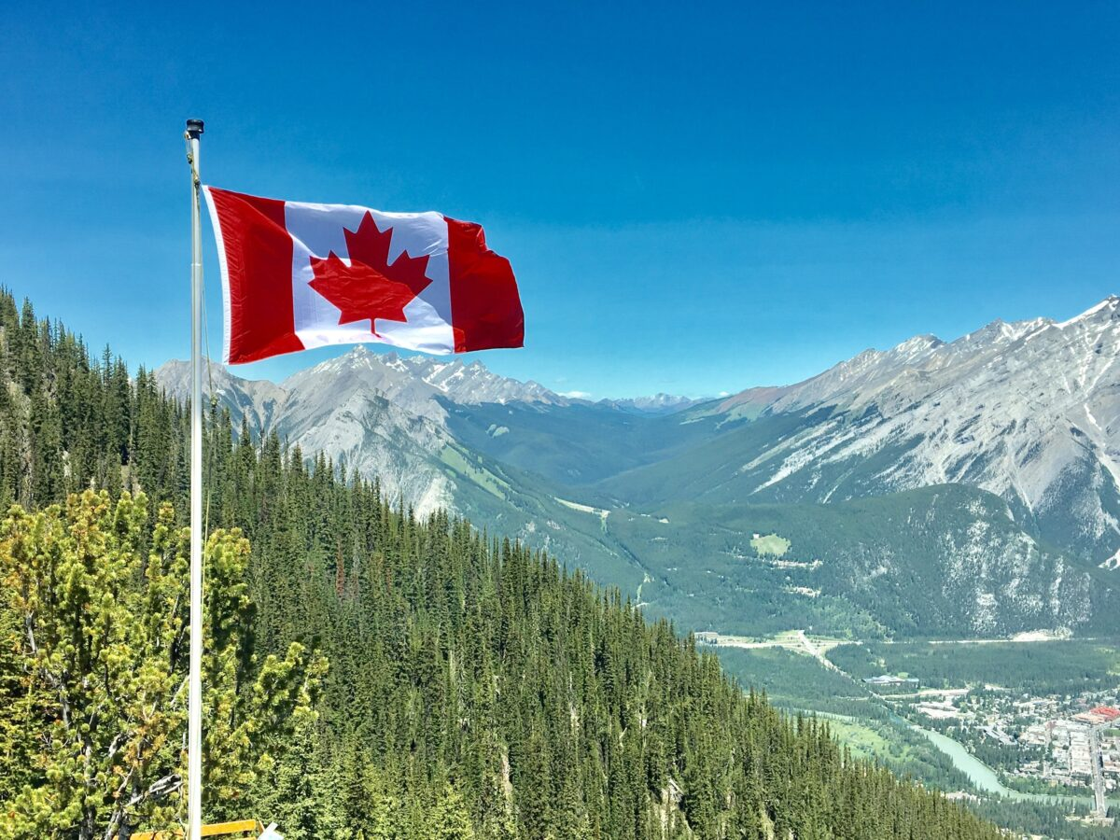
CANADA

Slide 2
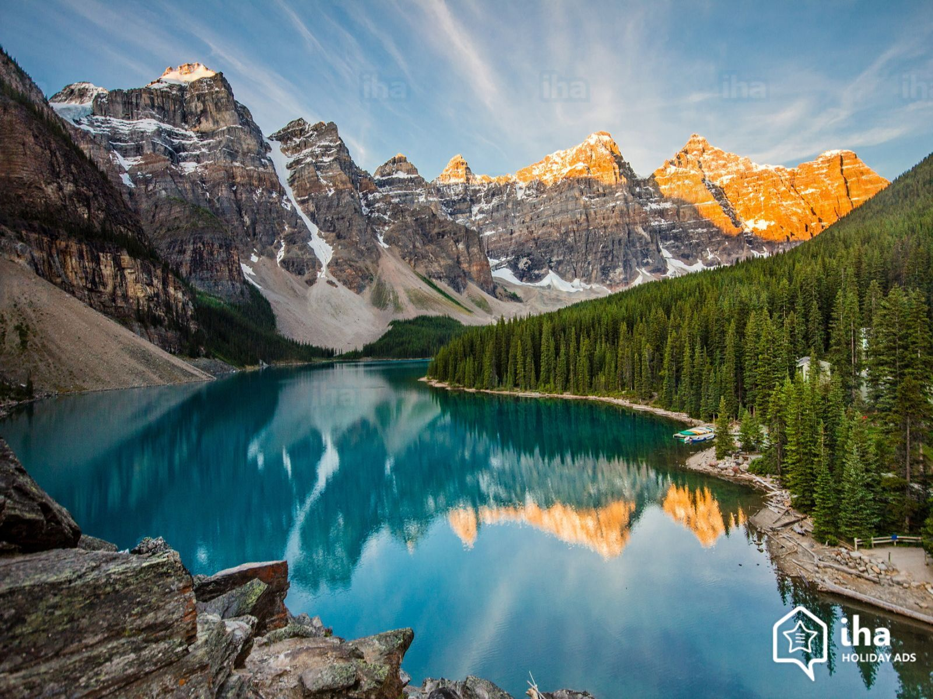
CANADA has the most lakes in the entire world

Slide 3
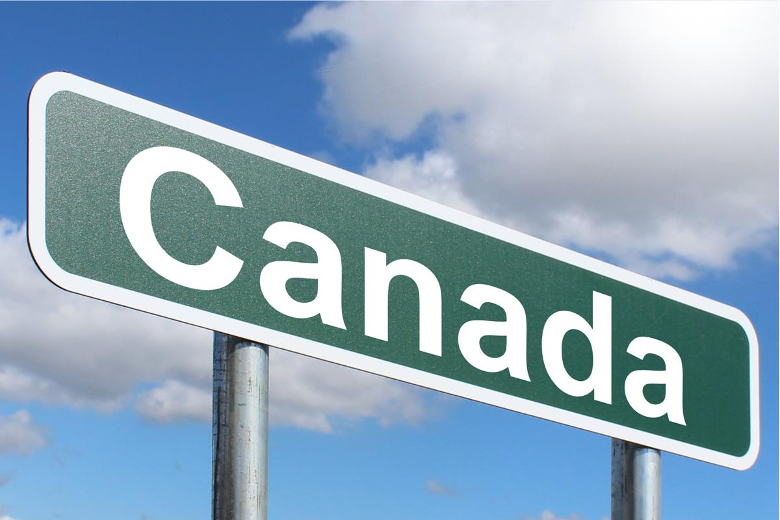
CANADA is the 2. largest country in the world
Dette bildet av Ukjent forfatter er lisensiert under CC BY-SA

